Slide 1
Descubrimiento y re-utilización de bibliografía académica
Utilización de recursos de información
Research4Life es una colaboración público-privada de cinco colecciones:

Slide 2
Contenido
Búsqueda bibliográfica
Estrategias de búsqueda
Refinar la búsqueda
Filtros de búsqueda
Operadores Booleanos
Paréntesis y comodines
Límites de búsqueda
Síntesis
Esta presentación tiene licencia de Creative Commons Atribución 4.0 Internacional (CC BY-SA 4.0)
v1.3 febrero de 2023

Slide 3
Objetivos de aprendizaje
Desarrollar una estrategia de búsqueda.
Utilizar las técnicas de búsqueda avanzada para obtener resultados de búsqueda relevantes.
Localizar los mejores recursos de información para una búsqueda bibliográfica eficaz.
Notes:
En esta lección, los alumnos aprenderán cómo identificar fuentes de información relevantes, identificar tipos de fuentes de información y evaluar fuentes de información.
Esto ayudará a garantizar que identifiquen sus necesidades de información, localizándolas de manera eficiente, evaluando los recursos de información y su utilización al máximo para mejorar su investigación como usuario e investigador.

Slide 4
¿Qué es una búsqueda bibliográfica?
Una búsqueda bibliográfica involucra averiguar qué otro trabajo ya se ha realizado en el campo en el que se enfoca el investigador.
Involucra una encuesta de publicaciones e información sobre un tema específico.
Existen varias estrategias de búsqueda para llevar a cabo una búsqueda bibliográfica, todo depende principalmente de la etapa de la investigación.
Notes:
Las razones para realizar una búsqueda bibliográfica son numerosas, p. ej.
extraer información para hacer pautas basadas en evidencia,
es un paso en el método de investigación
como parte de la evaluación académica.
Sin embargo, el objetivo principal de una búsqueda bibliográfica exhaustiva es para formular una pregunta de investigación mediante la evaluación de la bibliografía disponible enfocándose en los vacíos que aún se pueden investigar.
La gente generalmente comienza con una búsqueda básica, seguida de una búsqueda más avanzada o sistemática. Una vez que se encuentran artículos altamente relevantes, estos se pueden usar para encontrar otros artículos relacionados siguiendo un hilo o como una forma de mejorar su búsqueda sistemática.

Slide 5
Búsqueda simple - búsqueda básica
Esta es una búsqueda rápida y el primer paso para los recursos en línea.
Suele realizarse a través de Google Académico, el catálogo de la biblioteca universitaria o Wikipedia.
Es posible buscar escribiendo un solo término o frase.
También escribiendo parte del registro bibliográfico, p. ej., el título o el nombre de la revista en los motores de búsqueda para obtener el texto completo de la publicación.
Notes:
Si una referencia o parte de un registro bibliográfico está disponible, como el título o el nombre de la revista, simplemente ingresar esta información en uno de los motores de búsqueda para obtener la información bibliográfica completa. Este también puede ser el caso cuando ya se sabe qué buscar. En este caso, simplemente escribir la referencia en Google o Google Académico, en el catálogo de la biblioteca de la universidad para obtener el texto completo de la publicación.

Slide 6
2. Búsqueda sistemática - construir una consulta
Requiere una estrategia de búsqueda más completa.
Por lo general, se realiza para una investigación compleja que tiene como objetivo identificar, seleccionar y sintetizar toda la investigación publicada sobre una pregunta o tema en particular.
Una investigación sistemática consiste en identificar operadores booleanos, técnicas de búsqueda avanzada y construir una consulta.
Notes:
Es necesario contar previamente con una una visión completa de todos los recursos de información disponibles sobre el tema.
Los conceptos clave a buscar deben ser la idea general o un tema principal y los términos de búsqueda son las palabras para describir estos conceptos, temas.

Slide 7
3. Seguir un hilo - bola de nieve
La bola de nieve implica utilizar una publicación clave sobre un tema como punto de partida.
Las referencias enumeradas en publicaciones relevantes lo llevan a otras publicaciones relevantes.
El método de la bola de nieve ayuda a encontrar mucha literatura sobre un tema de forma rápida y sencilla.
publicación relacionada
publicación relacionada
publicación relacionada
Publicación
clave
publicación relacionada
publicación relacionada
publicación relacionada

Slide 8
¿Qué debo hacer?
Recopilar información de antecedentes para obtener una visión general del tema.
Una enciclopedia proporciona un buen comienzo.
Los periódicos y revistas profesionales son útiles para familiarizarse con los desarrollos y opiniones actuales.
Los libros y artículos de revisión brindan una introducción y una descripción general de varios aspectos del tema.
Restringir la búsqueda.
Convertir el enfoque de investigación en una pregunta.
Las preguntas 4W+H son una excelente forma de comenzar: ¿qué? ¿dónde? ¿quién? ¿por qué? ¿cómo?
Notes:
La recopilación de información de antecedentes ayuda a obtener una visión general del tema, a orientarse hacia las cuestiones y controversias más importantes, a comprender cómo se relaciona el área temática con otros temas y a introducirse en el vocabulario o la jerga relacionada con el tema.

Slide 9
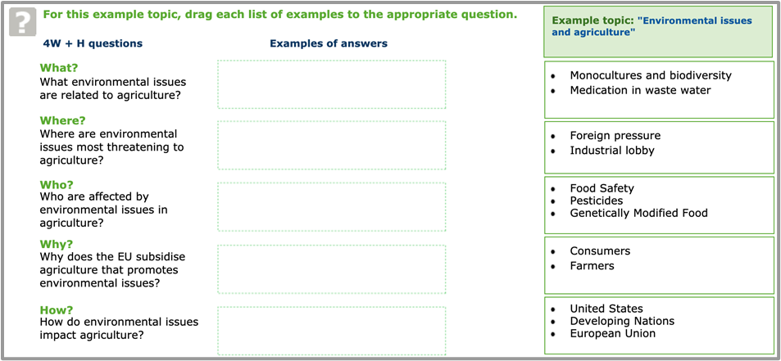
Las preguntas 4W+H
El siguiente ejemplo es sobre el tema “environmental issues and agriculture”
(medio ambiente y agricultura)
Fuente: https://library.wur.nl/infoboard/module_2/page14872.html
Consultado el 27 de Junio de 2021

Slide 10
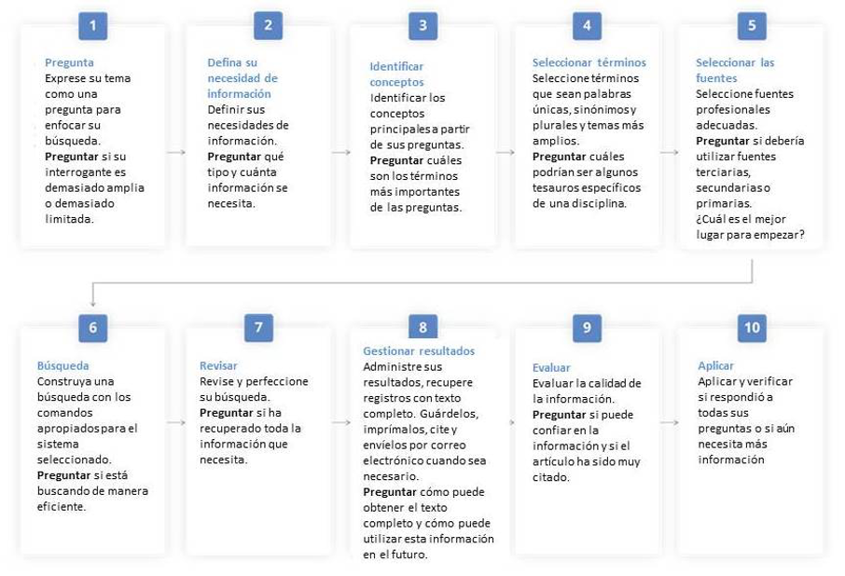
Desarrollo de una estrategia de búsqueda: descripción general del proceso
Fuente: https://www.slideshare.net/AhmedElfaitury/literature-search-techniques
Consultado el 8 de julio de 2022
Notes:
Una buena práctica de búsqueda podría implicar el hecho de llevar un diario de búsqueda o un documento que detalle sus actividades de búsqueda, de modo que pueda realizar un seguimiento de los términos de búsqueda efectivos, o para que otra persona pueda reproducir sus pasos y obtener los mismos resultados.

Slide 11
Refinar una búsqueda
Pensar críticamente y juzgar qué información es relevante y apropiada para su propósito.
Un filtro le permite refinar aún más sus criterios de búsqueda, agregando algunos criterios de búsqueda adicionales.
Aplicar un filtro antes de ejecutar una búsqueda o refinar los resultados de búsqueda después de que se haya ejecutado la búsqueda inicial.
“No existe tal cosa como la búsqueda perfecta…”
Notes:
A veces encontrará que hay demasiada información. Esto podría deberse a que se ha escrito mucho sobre su tema principal o su tema tiene vínculos con muchas otras áreas temáticas.
Volver a su pregunta de investigación y volver a enfocarse puede resolver este problema al darle una idea más clara de lo que realmente se quiere averiguar.
O
A veces tendrá dificultades para encontrar mucho material relevante. En ocasiones, su tema es muy nuevo y no se ha publicado mucha literatura hasta ahora. Deberá pensar en formas de ampliar el alcance de su proyecto. Por lo anterior, se pueden tomar las siguientes acciones:
hacer que el proyecto (o solo usando palabras clave) sea más general; o
buscar información comparativa o relacionada.

Slide 12
Filtros de búsqueda
Los filtros de búsqueda se usan para evaluar y mejorar las consultas de búsqueda.
Una simple búsqueda recupera miles de registros, intentar diferentes estrategias de búsqueda para obtener resultados pertinentes tales como:
P. ej. Una búsqueda sobre un tema amplio, como “globalization” o “organisational behaviour”, puede arrojar demasiados resultados. Usar una cadena de palabras conectadas para recuperar una lista es más manejable.
Repita el proceso para encontrar la mejor combinación.
Es importante considerar que todas las estrategias de búsqueda no funcionan de la misma manera en todas las bases de datos.
Notes:
El número de registros adecuados encontrados conduce a una búsqueda de resultados precisos.
La recuperación se refiere al porcentaje de registros relevantes recuperados a través de su consulta de búsqueda en comparación con todos los registros relevantes existentes.
La razón obvia por la que aparecen miles de registros en los resultados se debe a que en alguna parte de los resultados esa palabra es mencionada. Una cadena corta de palabras conectadas ayuda a reducir el número de resultados y recuperar una lista más manejable y pertinente.

Slide 13
Operadores Booleanos
Los operadores de búsqueda booleana (AND, OR, NOT) conectan términos y localizan registros que contienen términos coincidentes.
Fortalecen el ranking de relevancia en sus resultados de búsqueda.
Los operadores booleanos pueden permitirle restringir, ampliar o excluir los resultados de búsqueda.
El operador AND se usa para combinar dos o más conceptos y reduce la búsqueda.
El operador OR se usa para contener uno o varios términos y amplía una búsqueda.
El operador NOT se usa para excluir uno o varios términos y reduce la búsqueda.
Fuente: https://courses.lumenlearning.com/suny-fmcc-researchsuccess/chapter/search-statements/ Consultado el 29 de noviembre de 2022
Notes:
Clasificación de relevancia es la clasificación de los resultados de búsqueda para que los documentos más pertinentes aparezcan primero. Esta es una calificación que le da una importancia extra a un documento cuando los términos de búsqueda aparecen en el título o en mayúsculas.
AND
Enlaza diferentes conceptos con AND.
Dicha vinculación reduce la búsqueda (en cuanto a la cantidad de resultados) al recuperar solo los registros que incluyen todas las palabras clave especificadas.
Por ejemplo: hearing impaired AND communication
OR
Enlaza palabras claves relacionadas con un concepto sencillo con OR
Enlazar con OR amplía una búsqueda (aumenta el número de resultados) al buscar cualquiera de las palabras clave alternativas.
Por ejemplo: hearing impaired OR deaf
NOT
el uso de NOT reduce la búsqueda al excluir ciertos términos de búsqueda
La mayoría de las búsquedas no requieren del uso del operador NOT
Por ejemplo: hearing impaired NOT deaf recuperara todos los resultados que incluyen las palabras hearing impaired pero no aquellas que contienen la palabra deaf.

Slide 14
Paréntesis y comodines
Estos ayudan a acotar los resultados y hacer que la búsqueda sea más específica.
Búsqueda de frase o proximidad | “…” or (…) permite buscar una frase exacta “crop plantation” [plantación de cultivos] and (soil condition) [condición del suelo]
Truncamiento/ comodines | * o $ permite buscar ortografìas alternativas child* para child OR childs OR children [niño o niños] parasite* para parasite OR parasites [parásito o parásitos]
Ortografías alternativas | ? se puede utilizar para sustituir caracteres en cualquier parte de la palabra wom?n puede buscar “woman” y “women” [mujer o mujeres]
Notes:
“……” o (…….) Limita la búsqueda pues se enfoca en una frase u oración exacta. Es particularmente útil cuando se busca un título o una cita. Permite el uso de paréntesis (…) o comillas “…” para unir las palabras.
* o $ permite buscar variaciones en la ortografía con el símbolo que representa uno o más caracteres dentro de una palabra.

Slide 15
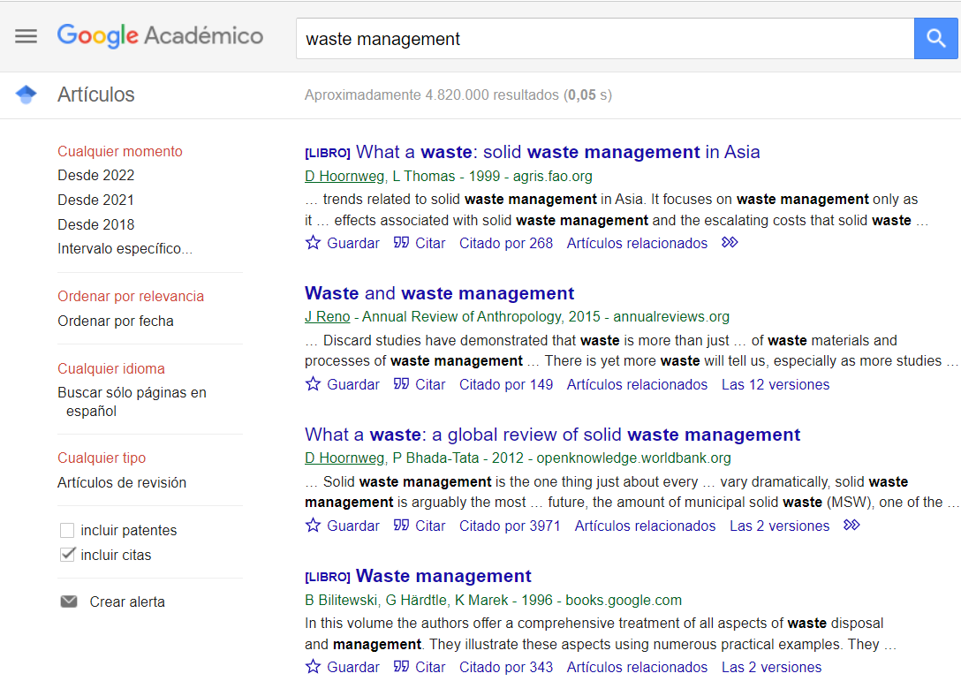
Límites de búsqueda
La mayoría de las bases de datos y plataformas de búsqueda permiten delimitar una búsqueda por autor, título, revista, fecha, idioma, etc.
Es posible usar una búsqueda avanzada y refinar las opciones en una plataforma de búsqueda.
Los menús desplegables están disponibles.
Notes:
La delimitación de búsqueda permite restringir el enfoque de la búsqueda para que la información recuperada de las bases de datos que se desea acotar esté acorde con los campos previamente seleccionados.
La búsqueda básica ofrece menos posibilidades para delimitar la búsqueda. La búsqueda avanzada ofrece más opciones. En las bases de datos, es posible delimitar la búsqueda de acuerdo con características específicas.

Slide 16
Síntesis
Esta lección se centra en la creación de consultas de búsqueda y el uso de técnicas de búsqueda avanzada para realizar una búsqueda bibliográfica eficaz.

Slide 17
Referencias y recursos adicionales
Cooper, C., Booth, A., Varley-Campbell, J., Britten, N. & Garside, R. 2018. Defining the process to literature searching in systematic reviews: a literature review of guidance and supporting studies. BMC Medical Research Methodology, 18(1): 85. https://doi.org/10.1186/s12874-018-0545-3 (Consultado el 27 de junio de 2021).
ISU. 2019. Refine your search. En: International Space University Library [en línea]. https://isulibrary.isunet.edu/index.php?lvl=cmspage&pageid=4&id_article=955 [Consultado el 9 de julio de 2021].
Smith, C. 2021. Oxford LibGuides: Systematic Reviews and Evidence Syntheses: Home [en línea]. [Consultado el 9 de julio de 2021]. https://libguides.bodleian.ox.ac.uk/systematic-reviews/home
University of Leeds Library. 2021. Literature searching explained. In: University of Leeds [en línea]. [Consultado el 9 de julio de 2021]. https://library.leeds.ac.uk/info/1404/literature_searching/14/literature_searching_explained/5
WUR. 2016. Searching for literature. En: Wageningen University & Research Library [en línea]. [Consultado el 9 de julio de 2021]. https://www.wur.nl/en/Library/Students/Searching-for-literature.htm
WUR. 2019. E-learning modules. En: Wageningen University & Research Library [en línea]. [Consultado el 9 de julio de 2021]. https://www.wur.nl/en/Library/Students/e-learning-modules.htm
WUR. 2020. The 4 W’s. En: Wageningen University & Research Library [en línea]. [Consultado el 9 de julio de 2021]. https://library.wur.nl/infoboard/module_2/page14872.html
WHO. 2021. Hinari Basic Course. En: WHO [en línea]. [Consultado el 9 de julio de 2021]. http://www.who.int/hinari/training/Basic_Course/en/

Slide 18
Le invitamos a:
Visitarnos en https://www.research4life.org/es/
Comunicarse con nosotros por r4l@research4life.org
Descubrir otros materiales didácticos [https://www.research4life.org/es/training/]
Suscribirse al boletín de Research4Life [https://www.research4life.org/es/newsletter/]
Ver los videos de Research4Life [https://bit.ly/2w3CU5C]
Seguirnos en Twitter @r4lpartnership y Facebook @R4Lpartnership

Slide 19
Para mayor información sobre Research4Life
http://www.research4life.org/es/
r4l@research4life.org
Research4Life es una colaboración público-privada de cinco colecciones:

